Slide 1
混合开发京东商城系统

Slide 2

什么是混合开发

Slide 3
先思考一个问题
Android、IOS、WEB 这三种开发工作本身做的是一个什么事情？

Slide 4
前端所做的事情
如何把用户阅读困难的数据，以一种优雅的形式去进行展示

Slide 5
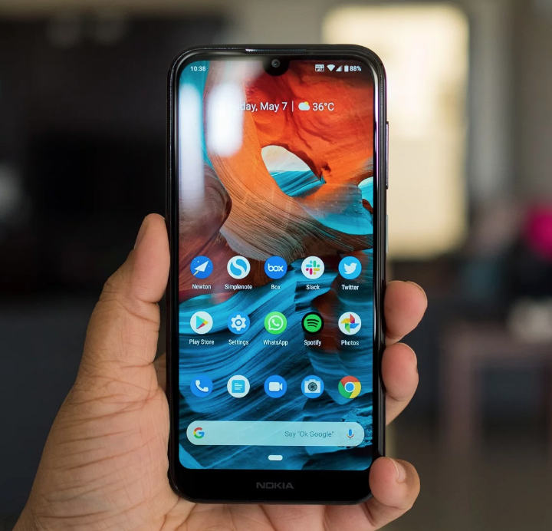

不同终端的展示

Slide 6
混合开发是这样的
混合开发是一种开发模式，混合了Native（原生）技术和web技术进行开发的移动应用

Slide 7
现有的混合开发方案
React 、ReactNative
小程序开发
Week
移动应用混合开发框架
Flutter
PWA(Progressive Web App)

Slide 8
课程目的
究其本质，从原理入手
使用 VUE 配合 Android、IOS 的跨语言通讯原理
既能帮助现在的工作，又能迈入大前端开发大门

Slide 9
学习本课程的基础
在 Android、IOS 中只会涉及与 WEB 跨语言通讯的内容
几乎所有的（除微信、支付宝支付）核心逻辑和 UI 都在 VUE 中实现
原生端内容会模拟公司真实环境，提供与 WEB 端的调用文档

Slide 10
项目演示
项目可在 Android、IOS、浏览器中运行
Android 可直接扫码下载，IOS 因课程项目无法上架
网页可直接访问: http://imooc.hybrid.lgdsunday.club/

Slide 11
适应人群
想要通过社招或者校招来找到一份好工作的人
想要在工作中更上一层楼的人
想要学习前端开发或者需要进行毕业设计的同学

Slide 12
学习基础
了解 HTML、CSS、JS 基础知识
了解 VUE 的基础语法

Slide 13
课程收获
前端开发技术
混合开发的核心原理和跨语言通讯机制
前端项目的服务器部署

Slide 14
准备开始

Slide 15
什么是混合开发
Hybrid App，混合了Native（原生）技术和web技术进行开发的移动应用

Slide 16
流行的混合开发方案
基于 WebView UI （JSBridge）
基于 Native UI（ReactNative、weex）
小程序方案（微信、支付宝小程序）

Slide 17
基于WebView UI
决定上层建筑的永远是底层基础
新的技术层出不穷，与其到处摸一把，不如抓其原理

Slide 18
Hybrid App 本质
在原生（Native） APP 中，使用 WebView 作为容器，来承载一个 web 页面。

Slide 19
Hybrid App 核心
原生（Native）和 web 端的双向通讯层（跨语言解决方案）JSBridge

Slide 20
JSBridge
定义：一座用 JavaScript 搭建起来的桥，一端是 web ，一端是 Native。
目的：让 Native 可以调用 Web 的 JavaScript 代码，让 web 可以调用 Native 的原生代码

Slide 21
手机设备
Native App
WebView
JSBridge
Web网页

Slide 22
Android与Web通讯
Android代码以了解为主
web端进行代码实现

Slide 23
Hybrid App 合作流程
原生端完成 WebView 布局
通过 WebView 构建 JSBridge 对象
提供调用文档给 web 端，web 端根据调用文档完成互调

Slide 24
Android Studio配置流程
JDK 安装
环境变量配置（只针对 windows 用户）
Android studio 下载

Slide 25
环境变量配置
新建系统环境变量 JAVA_HOME，变量值为 JDK 安装路径
在 path 变量内容的尾部增加： %JAVA_HOME%\bin;%JAVA_HOME%\jre\bin;
新建系统环境变量 CLASSPATH，变量值为： .;%JAVA_HOME%\lib;%JAVA_HOME%\lib\tools.jar

Slide 26
Android studio下载地址
官方地址：https://developer.android.com/studio
国内地址：http://www.android-studio.org/index.php

Slide 27
IOS与Web通讯
IOS代码以了解为主
web端进行代码实现

Slide 28
IOS的代码运行
必须使用 macos 系统
安装 Xcode 编译器

Slide 29
Android、IOS的双向通讯对比 – 相同点
都是通过 WebView 来完成网页的加载
都是通过向 Window 注入对象的方式来提供可被 Web 端调用的方法
都可以直接调用 Web 端挂载到 window 对象下的方法

Slide 30
Android、IOS的双向通讯对比 – 不同点
注入对象不同：Android 可提供注入对象名。IOS 固定为 webkit
JS 调用 Native 方式不同：面向 Android 可直接获取注入对象，调用方法。面向 IOS 为相对固定写法（window.webkit.messageHandlers.方法名.postMessage(入参对象)）。

Slide 31
Android、IOS的双向通讯对比 – 不同点
传递数据格式不同：面向 Android 只能接受 基本数据 类型数据。面向 IOS 可以接受任意类型数据。
返回值不同：面向 Android 可以直接接收返回值。面向 IOS 没有办法直接获取返回值。

Slide 32
基础知识点
Flex 布局
@vue/cli3 脚手架
Scss 预处理器
Webpack 模块打包器

Slide 33
Flex 布局
目的：为盒状模型提供灵活性
display: flex / -webkit-flex;
采用 Flex 布局的元素，称为容器。它的所有子元素自动成为容器成员，称为为项目。

Slide 34
Flex 容器
主轴（main axis）
Flex 项目
Flex 项目
Flex 项目
交叉轴 （cross axis）

Slide 35
flex-direction
row
row-reverse
1
2
3
3
2
1
1
3
2
column
2
column-reverse
3
1

Slide 36
flex-wrap
nowrap
wrap
wrap-reverse
1
2
3
1
2
3
3
1
2

Slide 37
justify-content
flex-start
flex-end
center
1
2
3
1
2
3
1
2
3
space-between
space-around
1
2
3
1
2
3

Slide 38
align-items
flex-end
center
1
2
3
3
2
3
1
flex-start
2
1
baseline
stretch
1
2
3 – 多行内容
1
2
3

Slide 39
Flex 项目属性
order：项目在容器中的排列顺序，数值越小排名越靠前。
flex-grow：通过一个数值来定义项目的放大比例，默认为0，即存在剩余空间也不进行放大。
align-self：使一个项目与其他项目在交叉轴上拥有不同的对齐方式。

Slide 40
webpack
JavaScript 应用程序的静态模块打包器
把开发时的多个模块合并成一个或者指定的几个文件

Slide 41
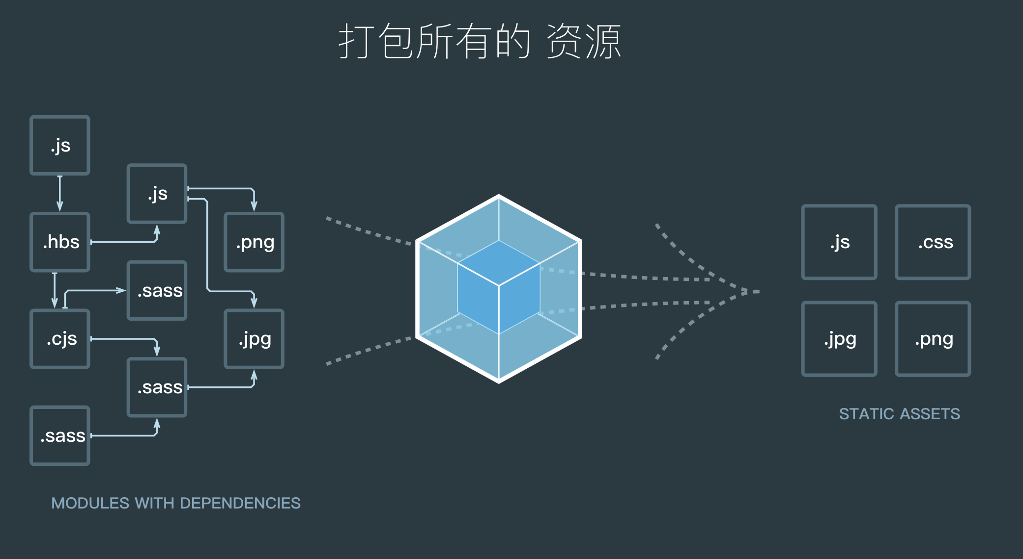
webpack

Slide 42
@vue/cli
基于 webpack 构建，带有基础 webpack 配置的脚手架工具

Slide 43
@vue/cli
(sudo) npm install @vue/cli -g
vue create 项目名称

Slide 44
SCSS 预处理器
SCSS 是 SASS 3.0 之后的称呼
强化 CSS 的辅助工具，在 CSS 的语法上增加了额外的功能（嵌套、变量、运算、函数……）

Slide 45
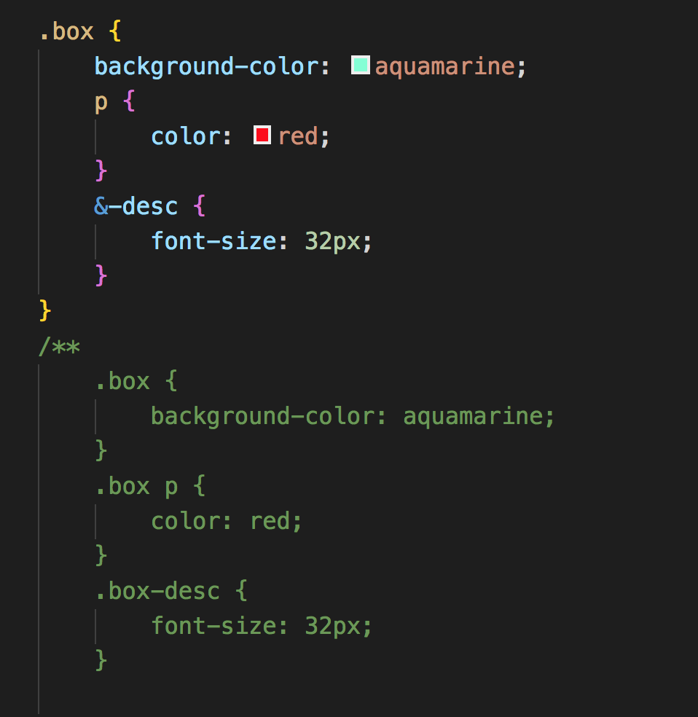
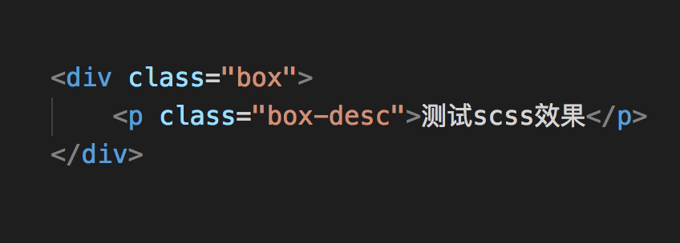
SCSS – 嵌套
对 CSS 选择器的嵌套

Slide 46
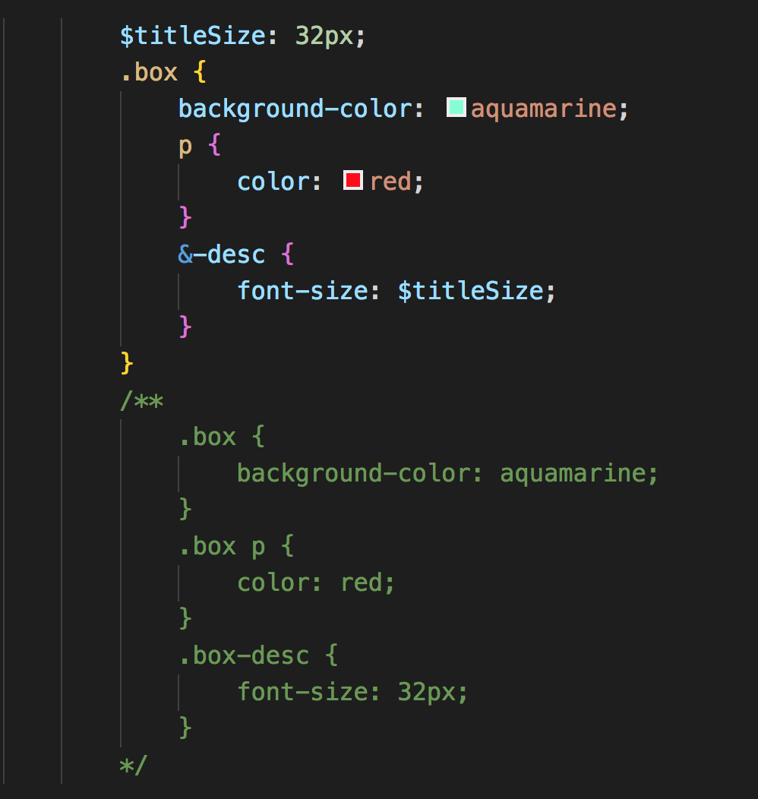
SCSS – 变量
用来存储 CSS 中的信息

Slide 47
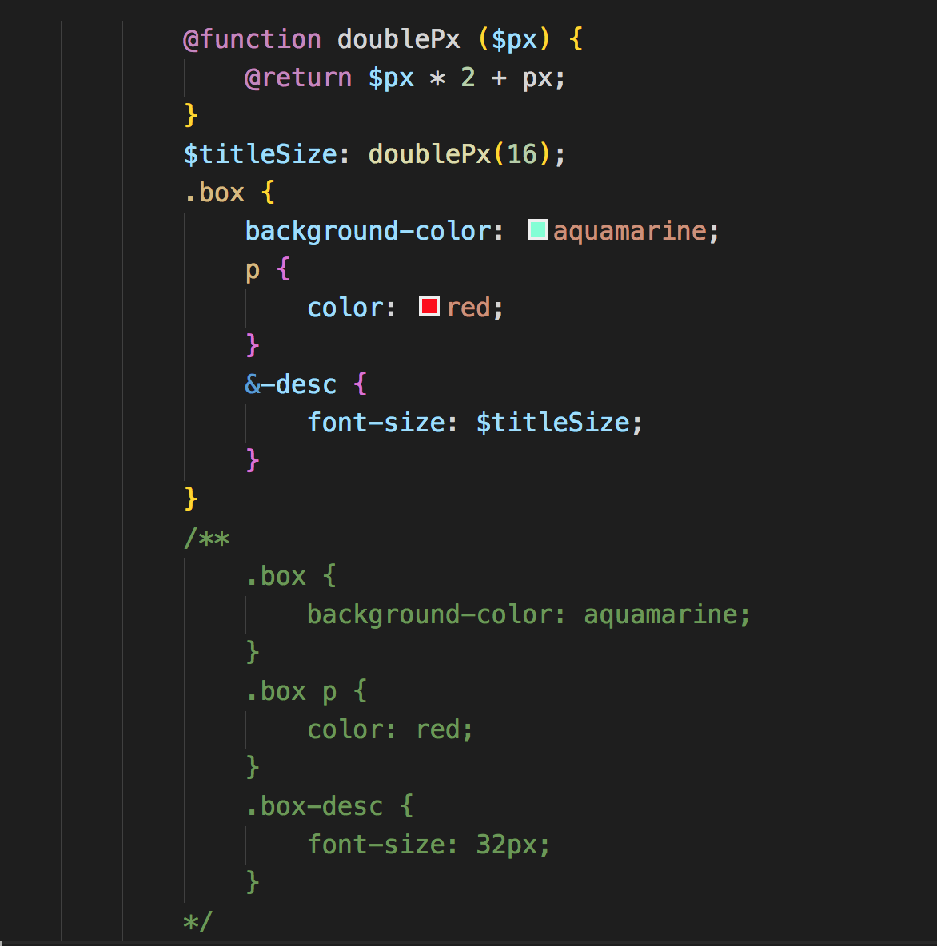
SCSS – 函数与运算
自定义函数，用来计算想要的结果

Slide 48
计算场景
一套代码适配多种不同像素的设备
像素值 px 是一个绝对值

Slide 49
计算场景
414*736 px
375*667 px
20个文字
20个文字
20个文字

Slide 50
计算场景 – 目标
目标：定义相同的文字大小，但在不同的设备上应该展示不同的像素数
rem：相对于<html>标签元素 fontSize 大小的单位

Slide 51
rem的设置
根据屏幕的宽度定义根元素 fontSize 的大小
定义函数把像素转化为 rem

Slide 52
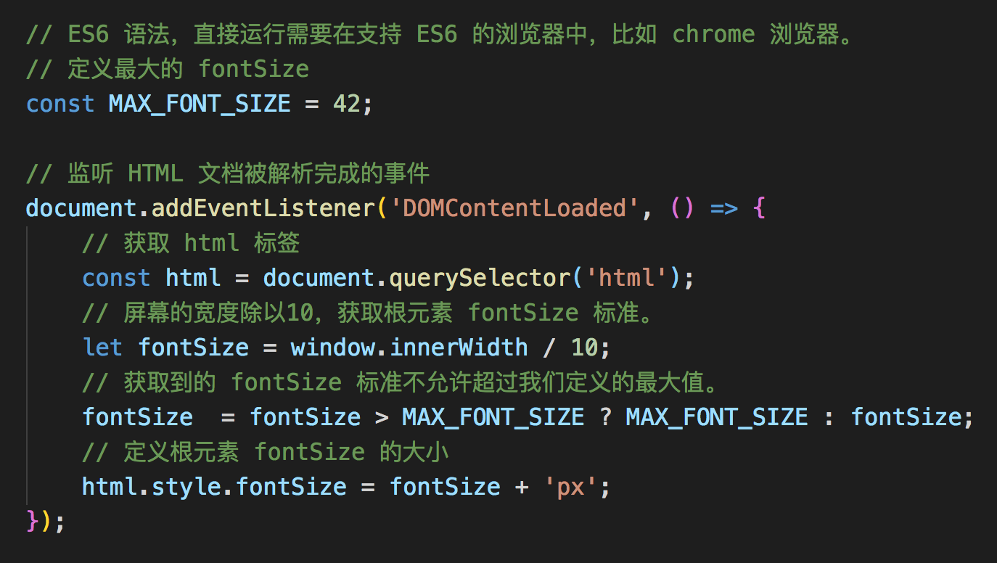
fontSize 计算规则

Slide 53
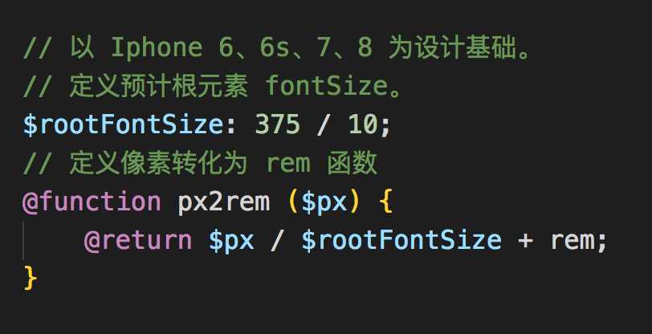
运算规则

Slide 54
webpack - 别名
在导入文件时，使用固定字符来替换相对路径

Slide 55
整体项目结构
WebView Ui 的方式开发 Hybrid App 。
共分为：Android、IOS、Web 。
Android – Java、IOS – Object-C 、Web – Vue 组件化开发。

Slide 56
组件化开发思想
组件化是一个思想不是一个具体的工具。
定义：每个页面都由多个组件构成，每一个组件都应该具备一定的能力和约束。

Slide 57
瀑布流
多个宽度相同，但高度不同的 Item，按照从上到下，从左到右的顺序进行依次排列
1
2
3
4
5
6

Slide 58
瀑布流核心概念
宽度相同但是高度不同的 Item。
Item 以从上到下、从左到右的顺序进行依次排列。

Slide 59
视差滚动效果
让多层背景以不同的速度进行移动而形成的效果

Slide 60
虚拟任务栈执行
任务栈
首页
商品列表
获取数据
渲染DOM
获取数据
渲染DOM

Slide 61
技术方面
Web 端开发
Web 端在 APP 中的适配
Web 端与 Native 端通讯

Slide 62
Native 讲解方式
核心代码逻辑在 WEB 端
Native 端并非本次课程主要内容
大前端的学习应该遵循 T 字原则（专注一个领域，逐步扩展其他领域）

Slide 63
Native 重点内容
WEB 端在 Native 中的展示
WEB 和 Native 的互相调用

Slide 64
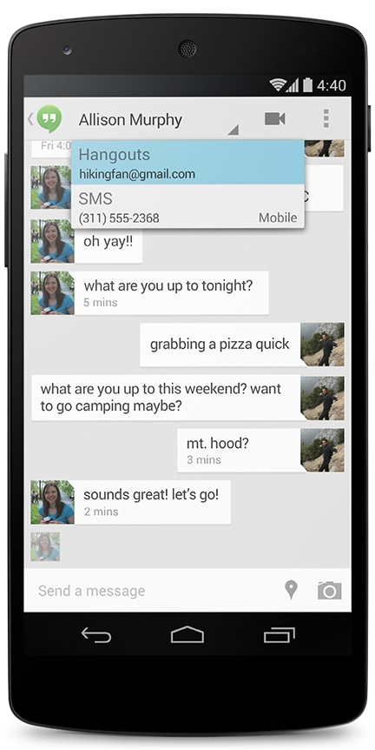
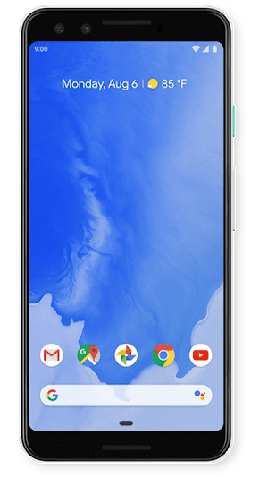
WEB 端的展示
statusBar
content
获取数据
渲染DOM
沉浸式布局
NavigationBar

Slide 65
WEB 与 Native 的互相调用
WEB 与 Android 的互相调用
WEB 与 IOS 的互相调用

Slide 66
互相调用涉及的主要内容
自动登录
支付宝、微信支付

Slide 67
自动登录
当用户在应用中登录过一次之后，当再次打开 APP 时，登录过的用户处于已登录状态。

Slide 68
自动登录实现原理
通过一个字段来标记唯一的指定用户
保存该标记到应用中
根据标记找到对应的登录用户

Slide 69
支付宝、微信支付
官方不推荐在 APP 中使用 H5 调起支付
支付宝、微信平台的注册商户才可使用支付功能
课程重点讲解原生端与 WEB 端的交互方式

Slide 70
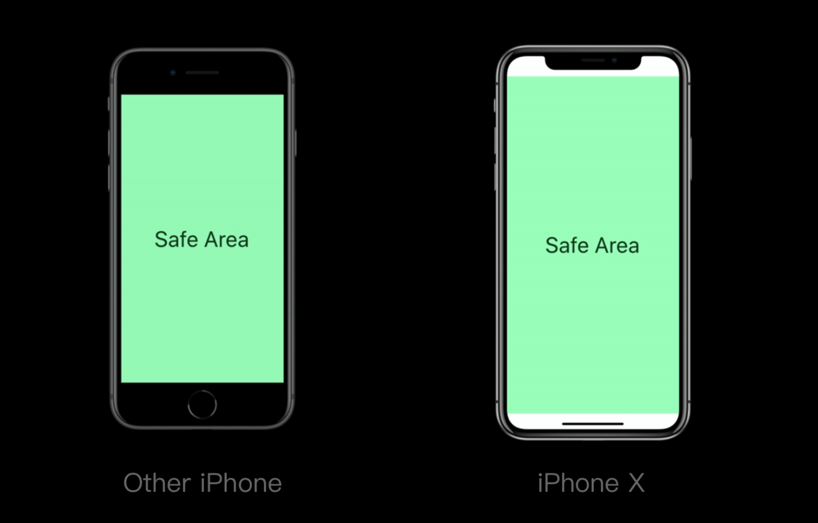
IOS 设备的展示
Danger Area
Danger Area

Slide 71
在互联网中访问 WEB 项目
浏览器
http://50.79.138.62:8080
服务器
云服务器
公网IP
域名
实体服务器
浏览器
http://lgdsunday.club

Slide 72
云服务器选择
阿里云、腾讯云、华为云
云服务器会默认配置公网IP
完全性、稳定性、可配置性较高

Slide 73
知识总结
核心代码在 Vue 部分
原生代码不做强求，但是对于跨语言通讯原理需要理解清楚
项目打包上线部分对以后的发展很重要

Slide 74
结语
学习中任何问题都可以在问答区留言，我看到会立刻回复
希望本次的课程对大家有所帮助

Slide 75
结束
LGD_Sunday

